Slide 1
Étude de potentiel marché pour academy
12 octobre 2025
Présenté par :
Wassim EL BOULAHFATI
Data Analyst

Slide 2
Sommaire
1 - Compréhension des données p5
1.1 - Sources des Données p6
2 - Etude statistique des données p7
2.1 - Statistiques descriptive des indicateurs p8
2.2 - Analyse par indicateur p9
2.3 - Les 10 pays les plus prometteur p15
3 - Mes recommandations p16
3.1 - 5 marchés clés pour propulser academy à l’international p17
3.2 - Perspectives pour la suite p18

Slide 3
Vue d'ensemble
En tant que Data Analyst chez academy, j’ai été missionné pour accompagner la réflexion stratégique autour de l’expansion internationale de l’entreprise. À partir des données éducatives de la Banque mondiale, j’ai mené une analyse exploratoire visant à identifier les pays présentant un fort potentiel de développement pour nos services de formation en ligne. Cette étude préliminaire permet d’évaluer la pertinence de ces données pour orienter nos choix d’implantation à l’étranger.

Slide 4
L’objectif du projet ?
Identifier 5 pays à fort potentiel pour guider l’implantation internationale d’academy.

Slide 5
1 - Compréhension des données

Slide 6
1.1 - Sources de données
Pour cette étude, nous nous sommes basés sur les données mises à disposition par la Banque Mondiale, composées de 5 fichiers CSV complémentaires.
Dataset Ed Stats - Statistiques mondiales sur l’éducation :
Couverture complète : Données pour tous les pays du monde sur la période 1970-2100 (historique et projections), incluant plus de 3700 indicateurs éducatifs
Traçabilité et qualité : Chaque donnée est documentée avec sa source (ONU, Eurostat, bureaux nationaux), sa méthodologie de collecte, et plus de 643 000 notes explicatives sur la fiabilité
Structure relationnelle : Un fichier central contient les valeurs numériques, tandis que 4 fichiers de métadonnées permettent d'identifier les pays, comprendre les indicateurs, et garantir l'interprétation correcte des statistiques

Slide 7
2 - Etude Statistique des données

Slide 8
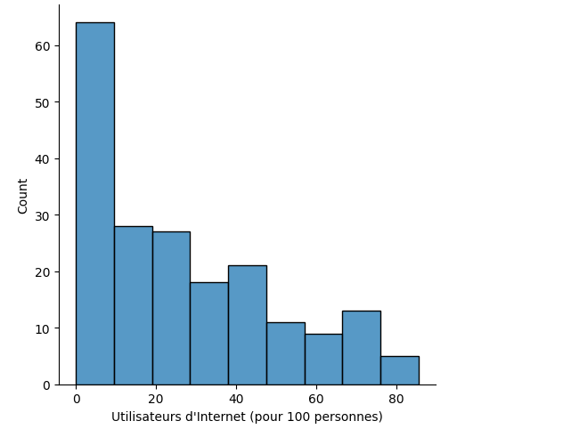
2.1 - Statistiques descriptive des indicateurs
Tendance globale
L’analyse statistique des indicateurs éducatifs et socio-économiques révèle des disparités marquées entre les pays, tant en termes d’accès à l’éducation que de développement numérique et économique. Ces écarts constituent une base solide pour identifier les marchés les plus prometteurs.
Inscriptions dans l’enseignement supérieur
Forte hétérogénéité : certains pays comptent moins de 1 000 étudiants, d’autres plus de 25 millions.
RNB par habitant
Très variable : de moins de 600 $ à plus de 100 000 $, illustrant des niveaux de vie contrastés.
Accès à Internet
Inégal : certains pays sont encore largement déconnectés (0 ,59 %), d’autres dépassent les 85 % de couverture.
Croissance démographique
Très diverse certains pays en décroissance, d’autres en forte expansion (>9 %).
Population en âge du lycée
Très dispersée : de quelques centaines à près de 100 millions d’individus.
Durée théorique du lycée
Relativement stable : centrée autour de 3 ans, avec quelques variations.
*Exemple de dispersion pour les utilisateurs d’internet

Slide 9
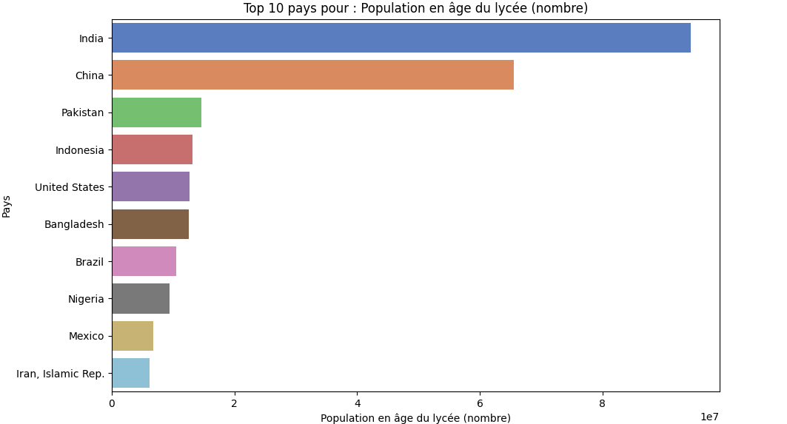
2.2 - Analyse par indicateur
Population en âge du lycée
La population en âge du lycée constitue un levier stratégique pour estimer la demande potentielle en formation, en ciblant les pays où cette tranche d’âge représente un volume significatif.
L’Inde et la Chine concentrent à elles seules plus de 160 millions de jeunes en âge d’être au lycée.
Les pays d’Asie du Sud et d’Afrique (Pakistan, Bangladesh, Nigeria) affichent des volumes très élevés.
Cette masse critique représente un vivier stratégique pour academy en termes de recrutement et d’impact.
Les pays émergents sont particulièrement intéressants pour des offres accessibles et à grande échelle.

Slide 10
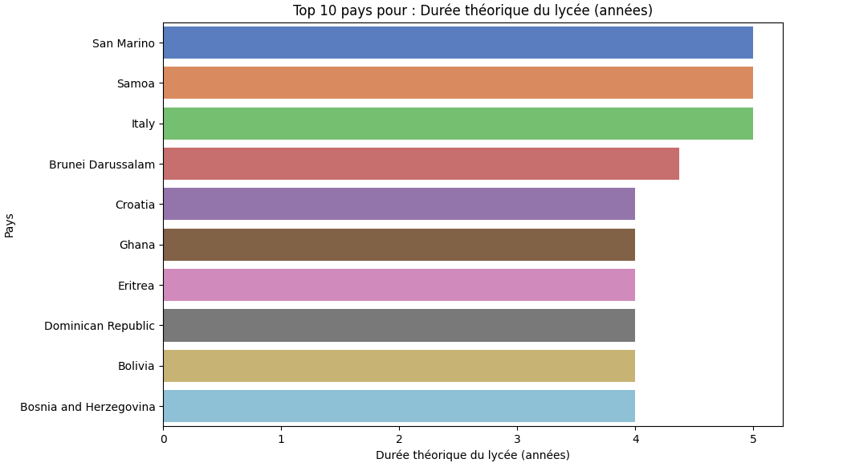
2.2 - Analyse par indicateur
Durée théorique du lycée
Un nombre d’années de lycée plus élevé implique une durée d’engagement scolaire prolongée, ce qui peut représenter une opportunité économique plus durable pour academy dans les pays concernés.
San Marino, Samoa et l’Italie proposent les durées les plus longues (5 ans), favorisant une relation prolongée avec les élèves.
Plusieurs pays d’Europe de l’Est, d’Afrique et d’Amérique latine affichent une durée de 4 ans.
Une durée plus longue peut signifier plus de stabilité et de temps pour développer des partenariats éducatifs.
Cela peut aussi représenter une opportunité économique plus durable pour academy dans ces pays.

Slide 11
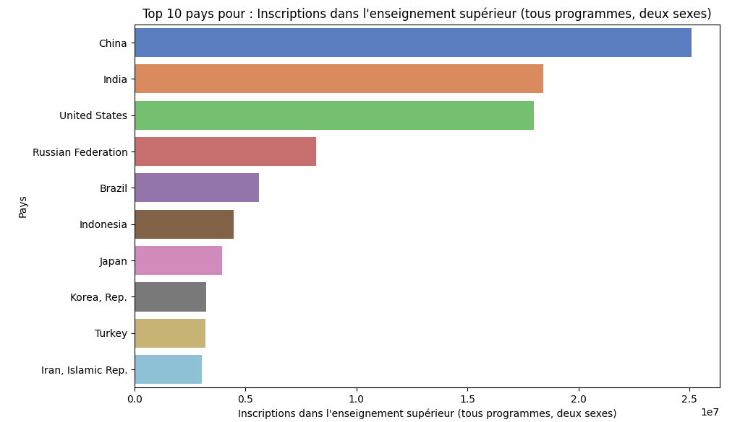
2.2 - Analyse par indicateur
Inscription dans l’enseignement
Un volume élevé d’inscriptions dans l’enseignement supérieur traduit une dynamique éducative forte et un intérêt marqué pour la poursuite d’études, ce qui peut favoriser l’adoption de solutions de formation complémentaires comme celles proposées par academy.
Les trois géants démographiques : Chine, Inde, États-Unis dominent largement avec plus de 17 millions d’inscrits chacun.
La présence de pays émergents comme l’Indonésie, le Brésil et l’Iran montre une dynamique éducative croissante dans ces régions.
Les pays asiatiques sont fortement représentés, traduisant une forte valorisation de l’enseignement supérieur.
Ce volume d’inscriptions reflète un marché potentiel important pour des services de formation complémentaire.

Slide 12
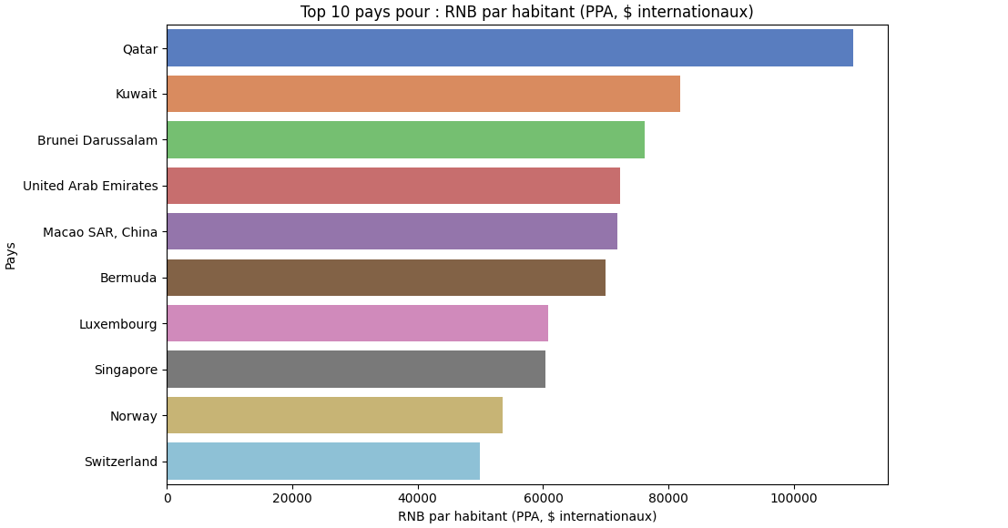
2.2 - Analyse par indicateur
RNB par habitant (PPA, $ internationaux)
Le RNB par habitant permet d’évaluer le pouvoir d’achat moyen dans chaque pays, un facteur clé pour anticiper la capacité des ménages à investir dans des services éducatifs privés.
Les pays du Golfe (Qatar, Koweït, Émirats) affichent les niveaux de revenu les plus élevés, dépassant les 70 000 $.
La présence de micro-États et territoires à forte concentration de richesse (Macao, Bermudes, Luxembourg) est notable.
Ces pays disposent d’un pouvoir d’achat élevé, favorable à l’investissement dans des services éducatifs privés.
Le RNB élevé peut aussi indiquer une forte demande en formation haut de gamme ou spécialisée

Slide 13
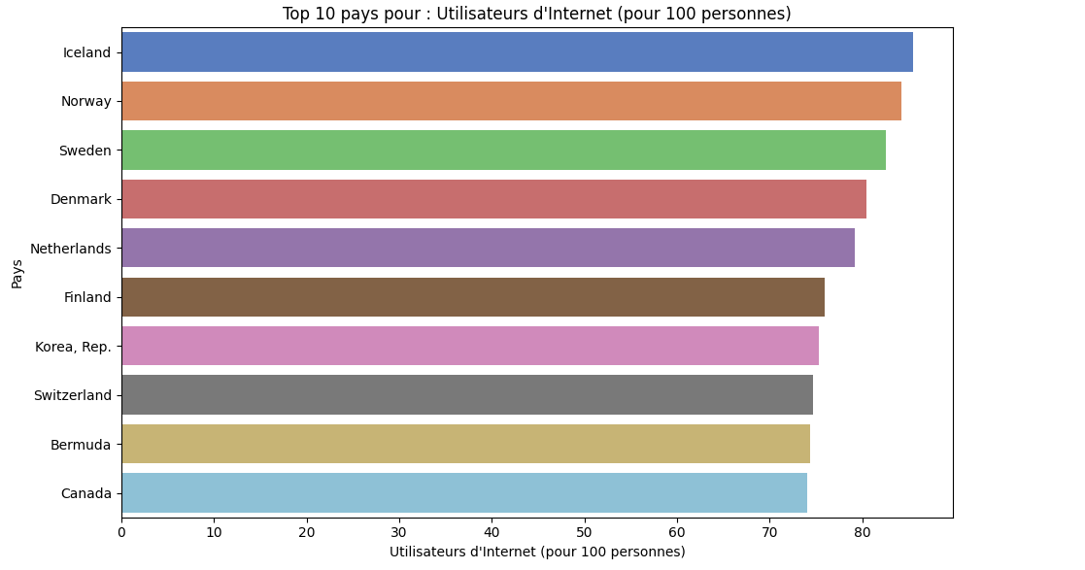
2.2 - Analyse par indicateur
Utilisateurs d'Internet (pour 100 personnes)
Le taux d’utilisation d’Internet reflète le niveau de connectivité numérique d’un pays, un prérequis essentiel pour envisager la diffusion efficace de formations en ligne.
Les pays nordiques (Islande, Norvège, Suède, Finlande) dominent avec des taux de connectivité supérieurs à 75 %.
La forte pénétration d’Internet dans ces pays garantit une accessibilité optimale aux plateformes de formation en ligne.
La présence de pays comme la Corée du Sud et le Canada confirme une maturité numérique avancée.
Ces marchés sont idéaux pour des solutions 100 % digitales comme celles proposées par academy.

Slide 14
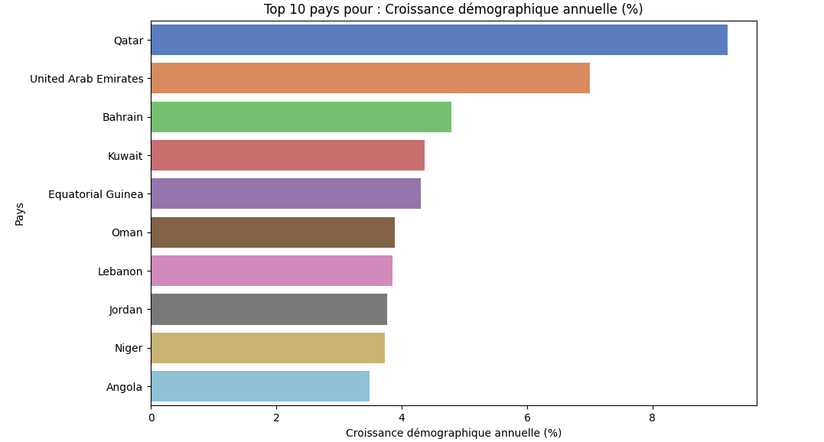
2.2 - Analyse par indicateur
Croissance démographique annuelle (%)
La croissance démographique annuelle permet d’anticiper l’évolution future du nombre de jeunes dans chaque pays, et donc la pérennité du marché éducatif à moyen et long terme.
Les pays du Golfe affichent une croissance exceptionnelle, avec le Qatar à plus de 9 %.
Plusieurs pays africains (Niger, Angola, Guinée équatoriale) présentent une dynamique démographique forte.
Une croissance élevée suggère un élargissement futur du marché éducatif, notamment chez les jeunes.
Ces pays peuvent représenter des opportunités à moyen terme, malgré des infrastructures parfois limitées.

Slide 15
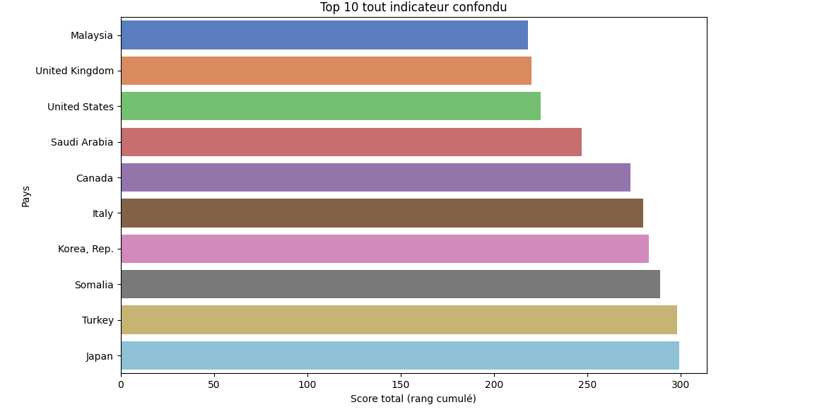
2.3 - Les 10 pays les plus prometteur
Un score global a été calculé en agrégeant les rangs obtenus par chaque pays sur l’ensemble des indicateurs, permettant d’identifier les 10 pays les plus stratégiques
Diversité géographique : Les pays les mieux classés couvrent l’Asie, l’Europe, l’Amérique du Nord et le Moyen-Orient, illustrant un potentiel mondial.
Connectivité numérique forte : Canada, Corée, Japon et Royaume-Uni dépassent les 65 % d’utilisateurs d’Internet, garantissant l’accès aux formations en ligne.
Marchés éducatifs dynamiques : Les États-Unis, Japon, Turquie et Corée affichent des volumes élevés d’inscriptions dans l’enseignement supérieur.
Pouvoir d’achat favorable : États-Unis, Royaume-Uni, Arabie Saoudite et Canada combinent un RNB élevé avec une population jeune.
Durée scolaire avantageuse : Italie, Malaisie et Royaume-Uni proposent une durée de lycée étendue, favorisant une relation prolongée avec les apprenants.

Slide 16
3 - Mes recommandations

Slide 17
3.1 - Ce qu’il faut retenir
Cibler les marchés à fort potentiel éducatif
Prioriser les pays avec un volume élevé d’inscriptions dans l’enseignement supérieur et une population lycéenne importante (États-Unis, Japon, Turquie, Corée du Sud).
Favoriser les pays avec une bonne connectivité numérique
Lancer les offres en ligne dans des pays où l’accès à Internet dépasse 65 % pour garantir l’efficacité du modèle digital (Canada, Royaume-Uni, Corée du Sud).
Tenir compte du pouvoir d’achat local
Adapter les tarifs et les formats pédagogiques en fonction du RNB par habitant pour maximiser l’accessibilité : (États-Unis, Arabie Saoudite, Royaume-Uni).
S’appuyer sur la durée scolaire pour fidéliser
Exploiter les systèmes éducatifs où le lycée dure 4 ans ou plus pour construire une relation durable avec les apprenants (Italie, Malaisie, Royaume-Uni).

Slide 18
3.2 - 5 marchés clés pour propulser academy à l’international
1. Malaisie → équilibre entre jeunesse, durée scolaire et croissance
2. Royaume-Uni → connectivité, pouvoir d’achat et stabilité éducative
3. États-Unis → marché éducatif massif et haut revenu
4. Arabie Saoudite → forte croissance démographique et RNB élevé
5. Canada → environnement numérique mature et pouvoir d’achat solide

Slide 19
3.3 - Perspectives pour la suite
Cette première analyse permet d’identifier des marchés prioritaires, mais elle peut être enrichie par une étude plus fine des besoins éducatifs locaux, des acteurs déjà présents et des barrières réglementaires.
Une phase pilote dans 1 à 2 pays ciblés permettrait de tester l’adéquation du modèle academy avec les attentes des apprenants et les réalités du terrain.
L’intégration de données qualitatives (enquêtes, entretiens, retours d’expérience) viendrait compléter les indicateurs quantitatifs pour affiner la stratégie.
Enfin, un suivi régulier des indicateurs permettra d’ajuster l’implantation en fonction des évolutions démographiques, économiques et technologiques.

